Slide 1


Slide 2
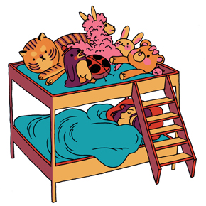
تک فرزندی

Slide 3


Slide 4
عوارض تک فرزندی
عوارض اجتماعی:
به هم خوردن توازن و تعادل نسلی Dysgenics
کمرنگ شدن همبستگی اجتماعی Social cohesion
افزایش احتمال طلاق در نسل اینده در صورت تربیت نادرست
افزایش احتمال انزوای والدین در سنین پیری
عوارض فردی
جسمی
روانی/اجتماعی

Slide 5
بیانات مقام معظم رهبری پس از استماع گزارش دبیر شورای عالی انقلاب فرهنگی و هیأت همراه(91/4/27)
یکی از مشکلات ما این است که برجسته ترین زوجهای ما که نخبگان هستند کمترین فرزند را دارند و این یک ضرر بزرگ است چون کشور را از ژن انسانهای برتر محروم می کنیم.

Slide 6
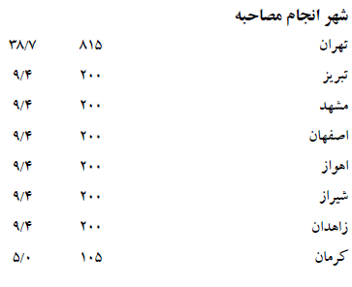

Slide 7
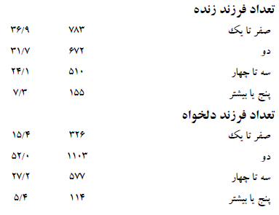

Slide 8
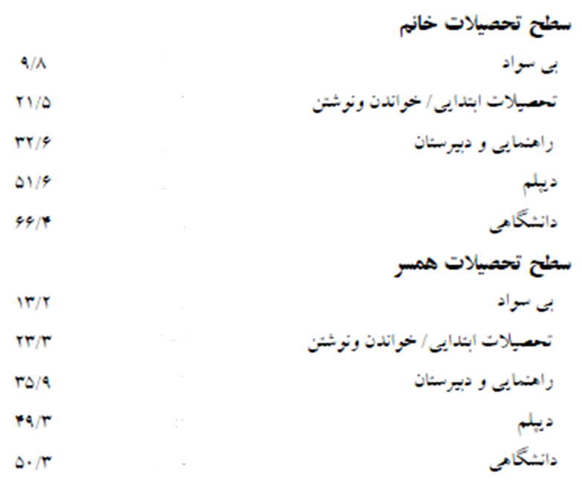
فراوانی تک فرزندی بر حسب سطح تحصیلات

Slide 9
براساس تحقیقات موثق بین المللی میانگین ضریب هوشی در خانواده های با باروری کمتر بیشتر است، که این یافته را به کم بودن نرخ باروری در طبقات اجتماعی بالا که توان نخبه پروری بیشتری دارند نسبت می دهند¹. در مطالعه ای در انگلستان میانگین ضریب هوشی طبقات تحصیلکرده بالا 142 تا 151 و در طبقه پنجم 78 بود

Slide 10
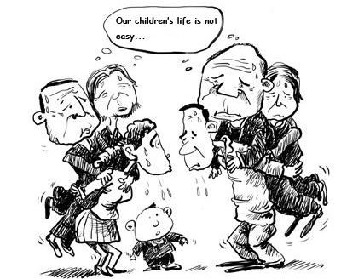

Slide 11
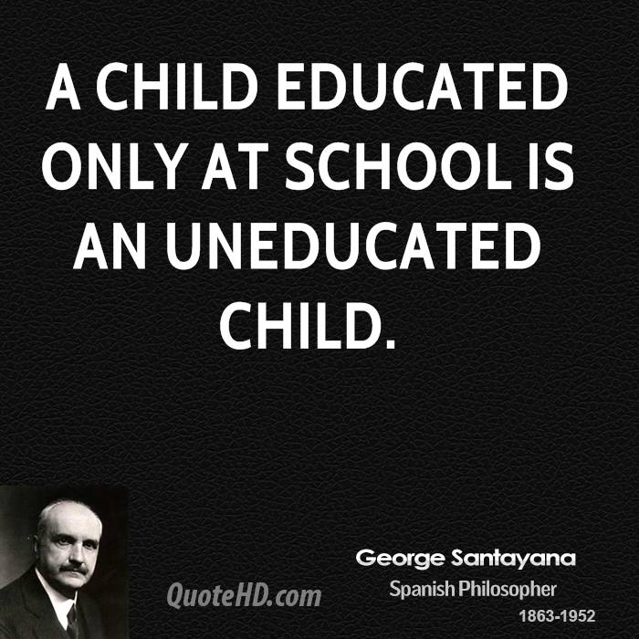

Slide 12
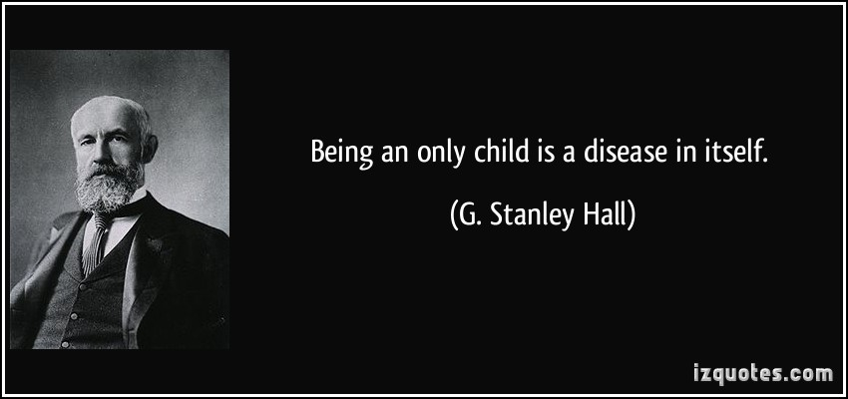

Slide 13
جوانان امروز که کودکان دیروز هستند در خانواده های کودک سالار بزرگ شده اند و همیشه حق به آنان داده شده است و حرف ، حرف آنان بوده است . چنین جوانی پس از ازدواج نیز همین سبک را ادامه میدهد و کوتاه نمی آید و سعی می کند حرف خودش را به کرسی بنشاند چه زن و چه مرد.

Slide 14

هفت خطای شایع
در برخورد با تک فرزند

Slide 15
1- Overindulgence
افراط
دو نوع:
عاطفی
فیزیکی (مالی)
همین یک بچه را داریم، مگر پول ها را میخواهیم چکار کنیم؟!!

Slide 16
Discouraging Greed
پرهیز از طمع
برآورده کردن درخواست های تک فرزند آسان ترین راه است، ولی اگر تبدیل به یک عادت شود مخرب خواهد بود.
کودکان به ارزش چیزها پی نخواهند برد اگر همه چیز به آنان داده شود.
آنچه که آنها بیش از همه چیز احتیاج دارند، محبت و احساس امنیت است.

Slide 17
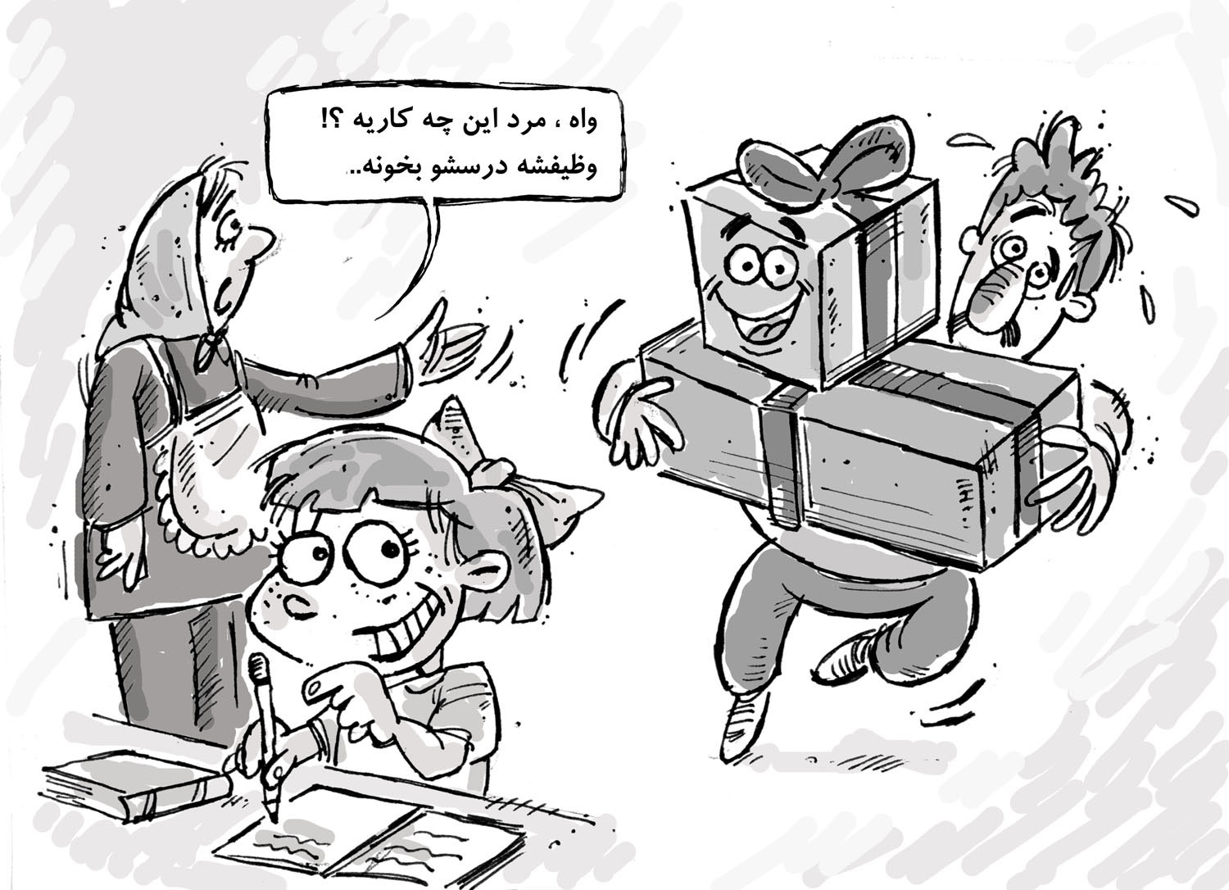

Slide 18
Setting Limits
حد و مرزها را مشخص کنید
مثلاً وقتی به مغازه اسباب بازی فروشی میروید، حق دارد فقط یک اسباب بازی انتخاب کند آنهم خیلی گران نشود.
اگر خودش را روی زمین انداخت و جیغ و داد کرد چه کنیم؟
For children immediacy is everything. Kids live in the here and now.

Slide 19
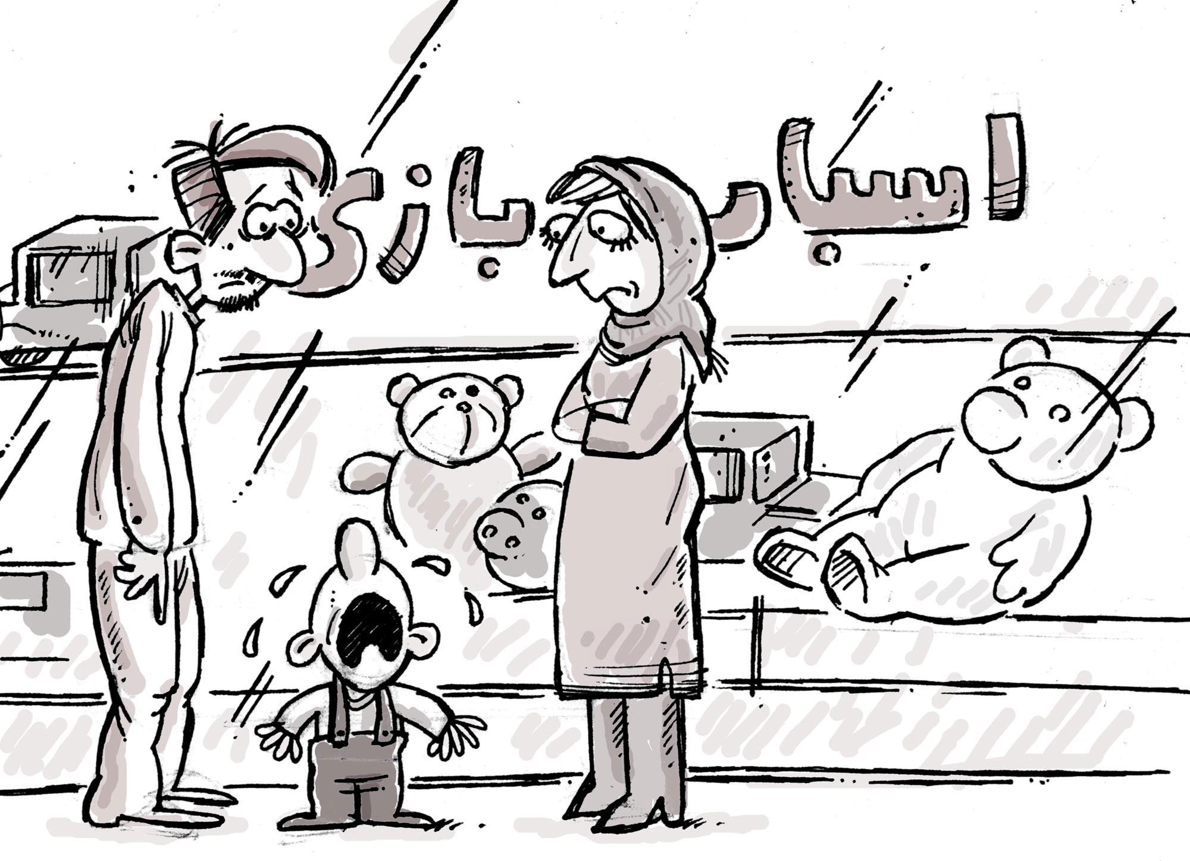

Slide 20
Planning Strategically
برنامه راهبردی طولانی مدت داشته باشید
قبل از خارج شدن ار منزل خط مشی را مشخص کنید، مثلا طبق یک قاعده هر وقت برای دوستانش هدیه تولد یک عروسک میخریم، حق دارد یک عروسک کوچک برای خودش انتخاب کند ولی این را تفهیم کنیم که اگر به عروسک های بزرک نگاه میکند برای خودش نیست.

Slide 21
Creating a Sense of Responsibility
احساس مسئولیت را در وی تقویت کنید
محدود کردن ساعات تلویزیون و بازی کامپیوتری
سپردن کارهای روزمره:
کودک 2 ساله: چیدن اسباب بازی ها
3 تا 4 ساله: تمیز کردن سفره، آب دادن گلدان
5 تا 6 ساله: مرتب کردن رختخواب و لباس هایش، لباس پوشیدن و درآوردن
بچه های بزرگتر: خالی کردن سطل زباله، جارو کردن
آموزش کار با یکدیگر در خانه
مشغول کارهای خانه شدن تمایل آنها به خرید وسایل را کم می کند

Slide 22
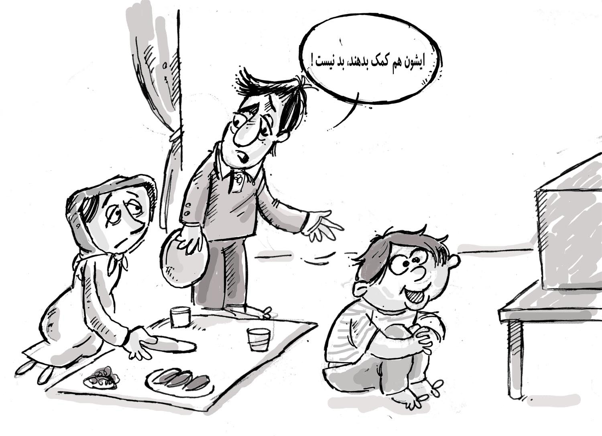

Slide 23
Learning How to Say No
به او یاد دهید چگونه نه بگوید
بزرگترین دشمن ما در مقابل نه گفتن شک و دودلی است.
در منزل دیسیپلین و نظم و اخلاق حکفرما شود تا در ذات کودک رفتار درست نهادینه شود
نه گفتن ما به کودک باید توام با منطق، احترام بوده و ثبات داشته باشد.
تا وقتی زن و شوهر روی یک موضوع به توافق نرسیده اند نه نگوییم

Slide 24
Realizing That Less Can Be More
Gift of poverty:
I do advocate a kind of manufactured scarcity
some examples of making do with less:
خاکبازی
اسباب بازی های قدیمی را دور نریزید
لباس های کهنه را بپوشند و با هم بازی کنند

Slide 25
Emotional overindulgence
به بچه ها اجازه دهیم که برخی اوقات خطا کنند
به بچه ها ارزش پول را با کار کردن یاد دهیم.

Slide 26
2- Overprotection
اشکال ندارد بچه زمین بخورد
اشکال ندارد بچه کار اشتباهی بکند
به ویژه اگر نتیجه منفی آن زود عایدش شود.
بچه هایی که کاملاً محافظت می شوند در برخورد با موانع اضطراب بیشتری دارند.
بچه ای که همیشه مراقبش بودیم اعتماد به نفس کمتری خواهد داشت

Slide 27
به وی کارهایی مثل خرید را بسپرید (با نظارت)
فهرستی از مصادیق دلهره خود را تهیه و به صورت واقع بینانه بازبینی نمایید.

Slide 28
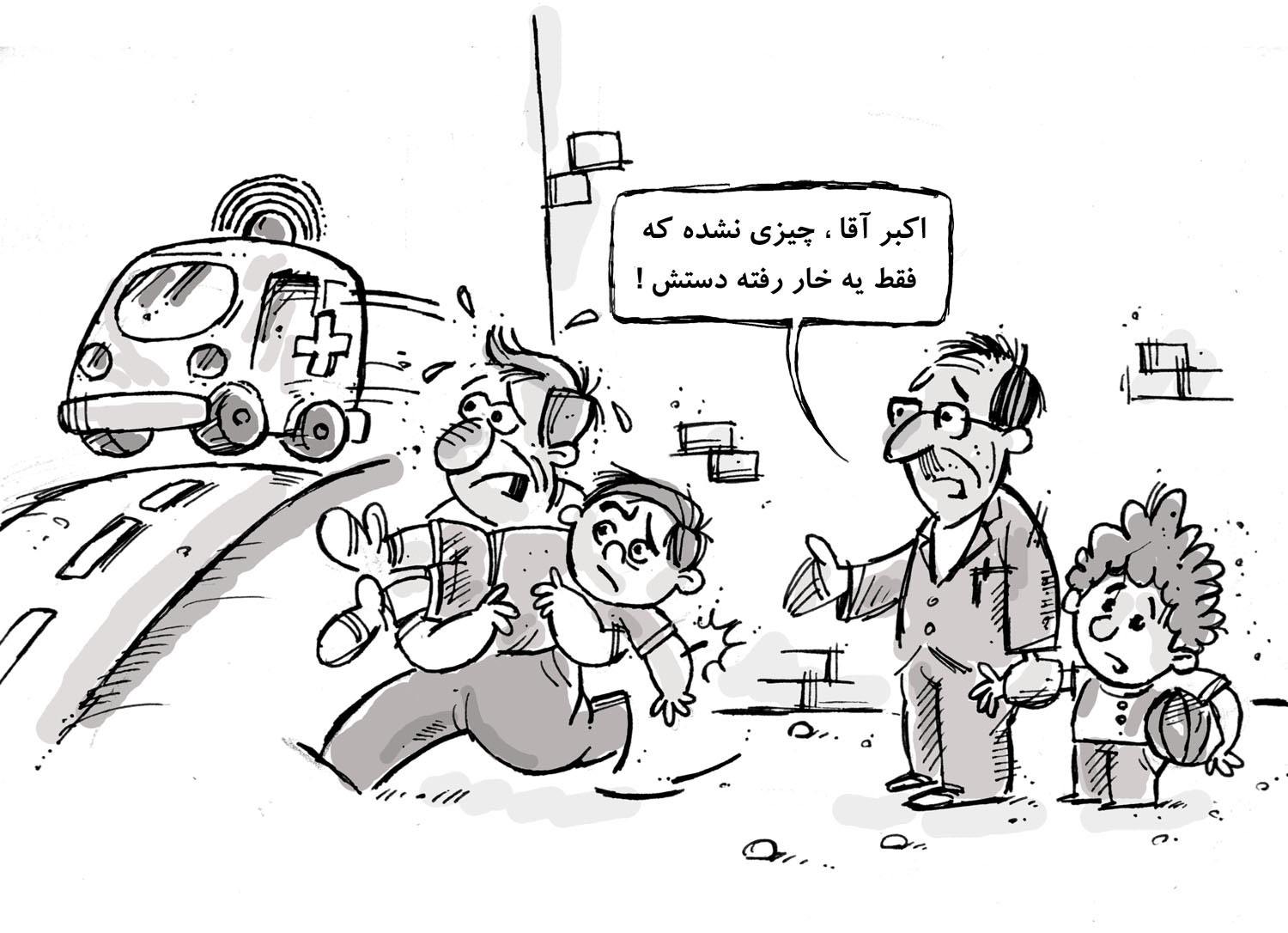

Slide 29
حاکم نبودن اصول تربیتی
مانند کشوری که قانون ندارد
کودکان تک فرزند از نظر قدرت بیان و استدلال لفظی به بزرگسالان نزدیک ترند ولی بدانید او هنوز یک کودک است.
لجبازی، لجبازی می آورد.
خط مشی تربیتی پدر و مادر یکی باشد.

Slide 30
Learning self-control
در خانواده های چند فرزندی کودک خودبخود یا می گیرد که کسان دیگری هم هستند که در اولویت بیشتری نسبت به او قرار دارند.
به کودک یاد دهیم که شنونده خوبی باشد، نه فقط گوینده
در یک خانواده تک فرزند هیچ چیز نادیده یا نشنیده نمی شود.
قوانین خانه شفاف باشد و منطق آن ذکر شود

Slide 31
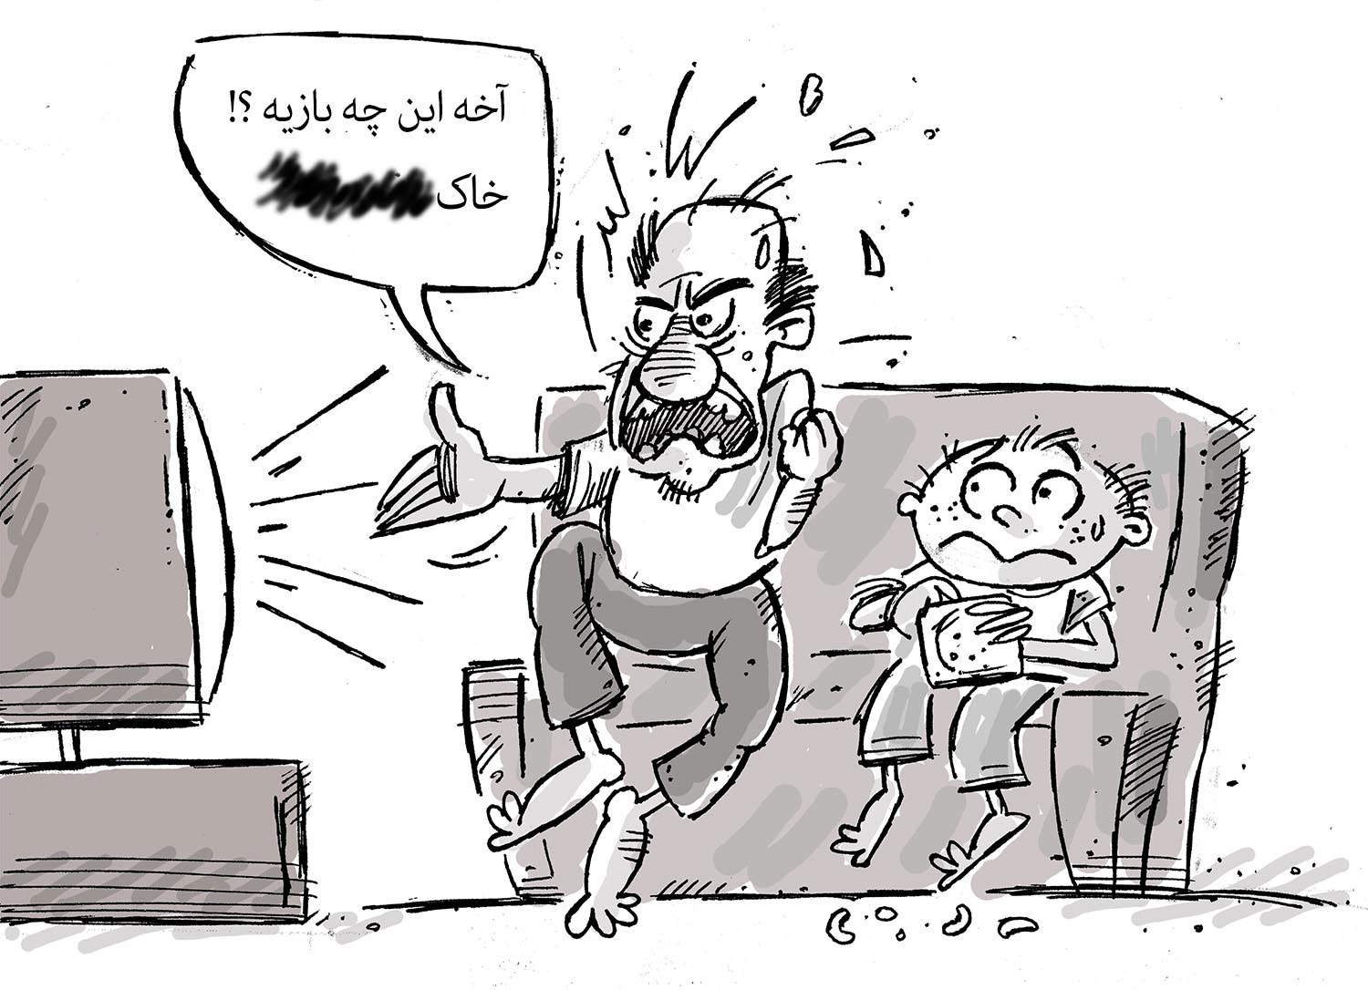

Slide 32
به او بگوییم: لباس های مدرسه شب قبل آماده باشند تا صبح دچار استرس نشوی
موقع غذا خورد تلویزیون نگاه نکنیم. وقت شام وقت خانواده هست نه وقت تلویزیون
روزهای هفته استفاده از بازی کامپیوتری ممنوع هست
قواعد در طول زمان قابل تغییرند

Slide 33
3- Overcompensation
در والدینی رخ می دهد که در قبال تک فرزندی احساس گناه می کنند (بر خلاف مورد اول یا افراط)
Overscheduling: بیش ثبت نامی!!!
Presence, Not Presents
knee-jerk parents: واکنش شدید به مسایل عادی

Slide 34
4- Seeking Perfection
کمال گرایی
داشتن یک فرزند سبب می شود کل آمال و آرزوهای والدین در وی متمرکز شود
Perfection is for God not humans.
Don’t compare your child with others. Each person is unique.

Slide 35
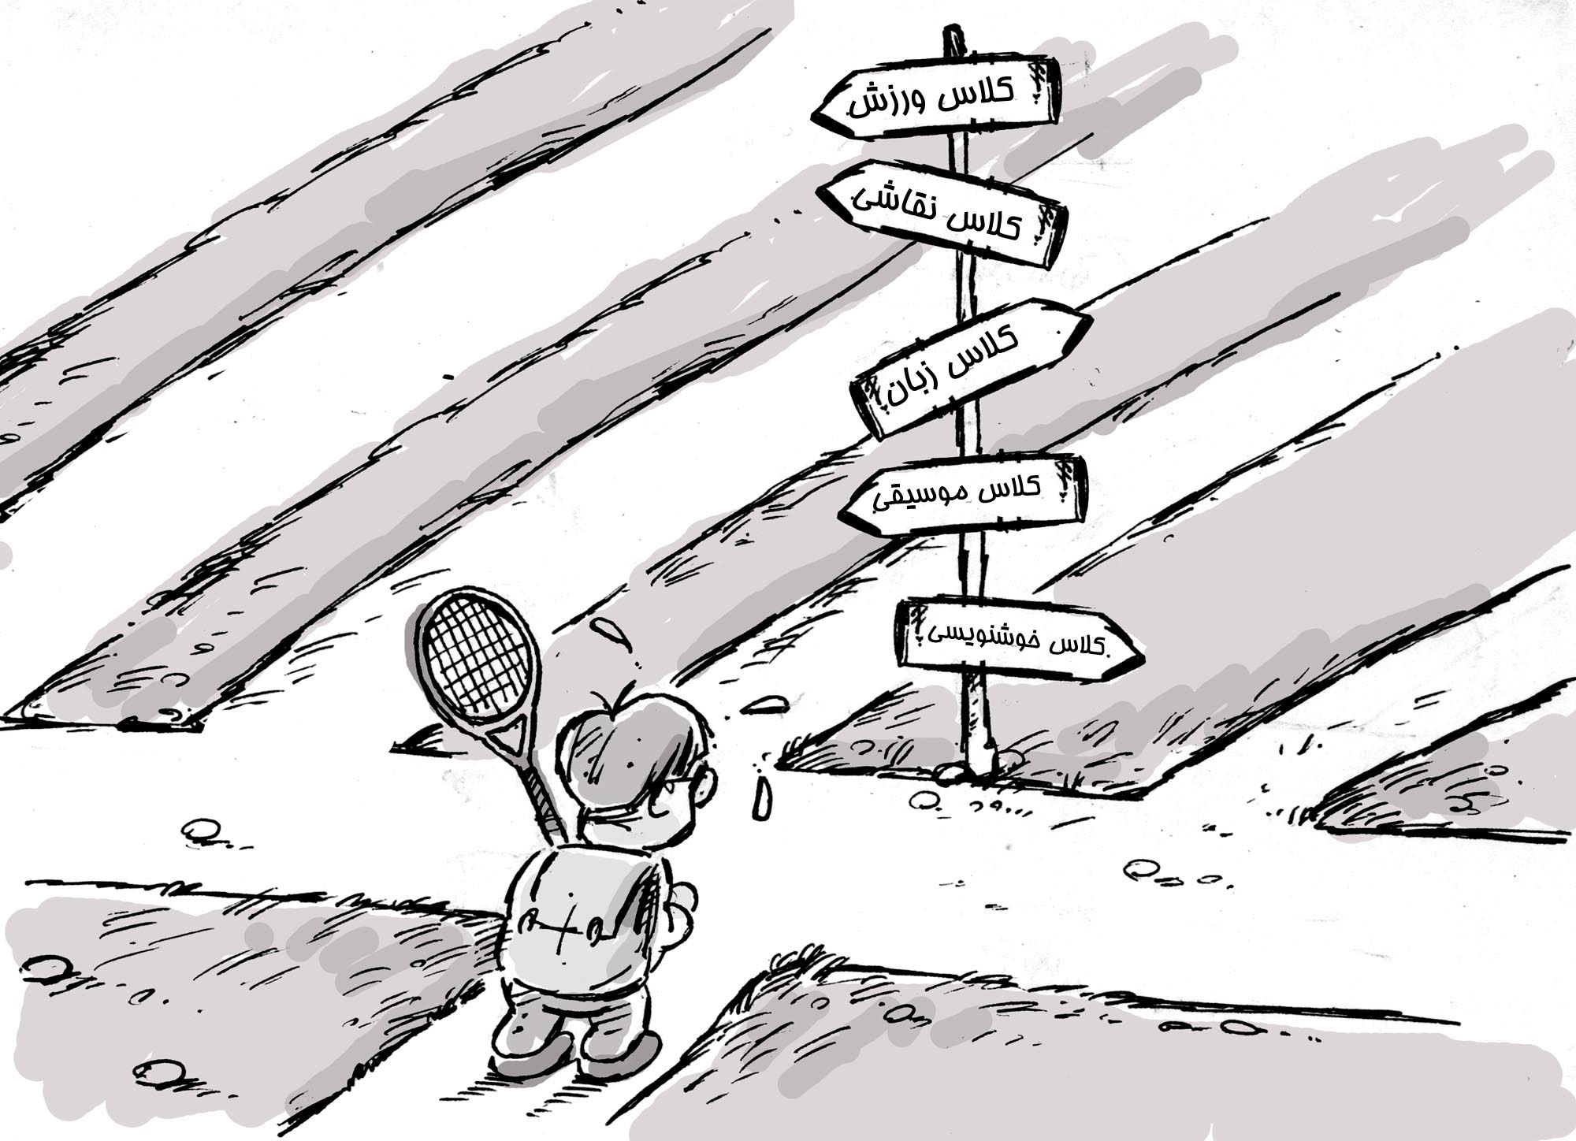

Slide 36
5- Treating Your Child like an Adult
برخورد با کودک به شکل بزرگسال
در خانواده تک فرزندی چیدمان تیم دو به یک است.
توقعاتمان را از بچه پایین بیاوریم.

Slide 37
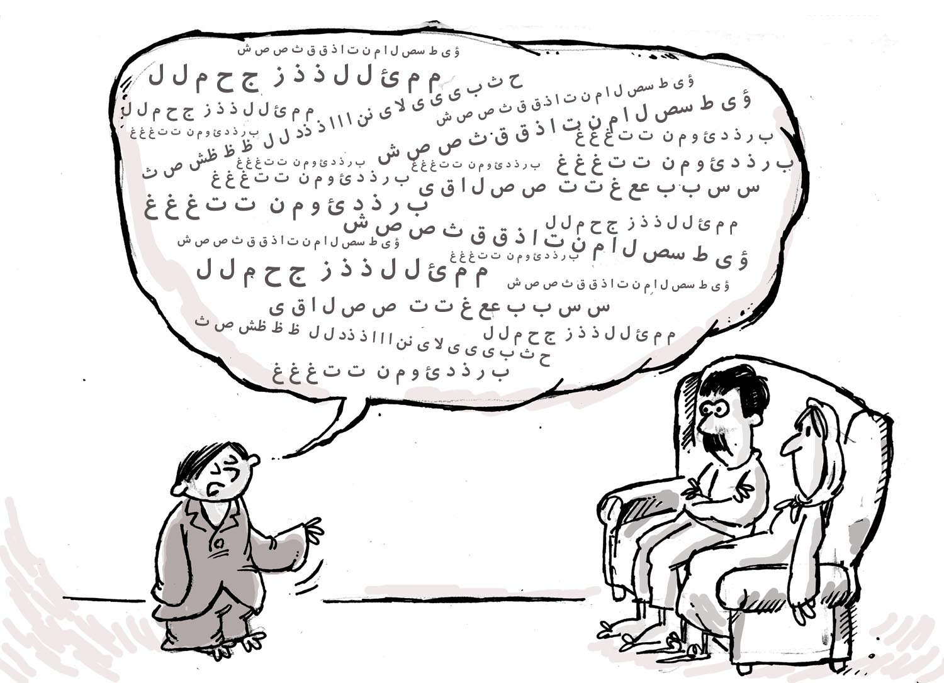

Slide 38
6- Overpraising
قدردانی بیش از حد
can become an approval addict, who will do almost anything for praise.
expects positive reinforcement for everything she does
خودبزرگ بینی

Slide 39
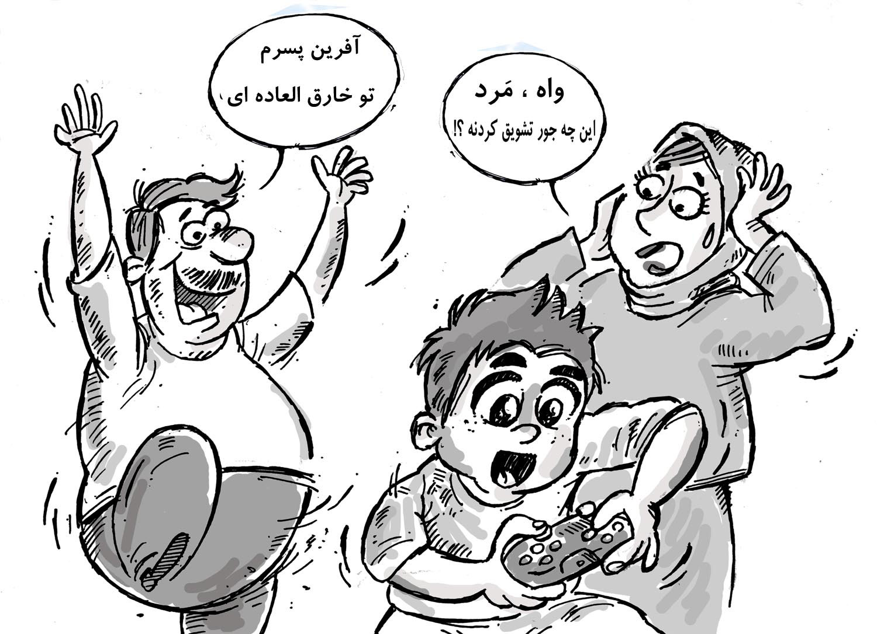

Slide 40
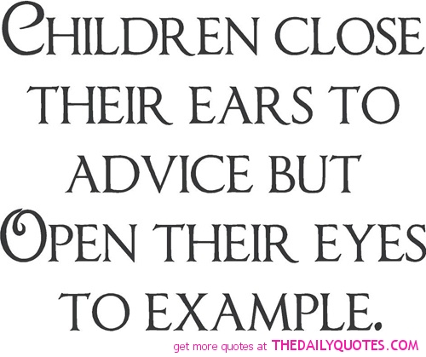

Slide 41

متشکرم

